Slide 1
ПОНЯТИЕ ЭЛАСТИЧНОСТИ СПРОСА И ПРЕДЛОЖЕНИЯ

Slide 2
1. Эластичность спроса
Чувствительность рынка к изменению цен, дохода или каких-либо других показателей рыночной конъюнктуры отражается в показателе эластичности, которая может быть охарактеризована специальным коэффициентом.
Коэффициент эластичности показывает степень количественного изменения одного фактора (объема спроса или предложения) при изменении другого фактора (цены, доходов или издержек) на 1 %.
<number>

Slide 3

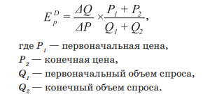
1. Эластичность спроса
Эластичность спроса по цене
показывает степень количественного изменения спроса при изменении цены на 1 %.
Эластичность в точке (или точечная эластичность)
Эластичность по дуге (или дуговая эластичность)
<number>

Slide 4
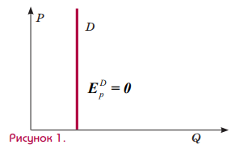
1. Эластичность спроса
Абсолютно неэластичный спрос: Е = 0
когда изменение цены никак не влияет на величину спроса.
<number>

Slide 5
1. Эластичность спроса
Неэластичный спрос по цене: 0 < Е < 1
когда темпы изменения спроса меньше темпа изменения цены, а именно, изменение цены на
1 % приведет к изменению в спросе меньше, чем на 1 %.
P
D
<number>
Q

Slide 6
1. Эластичность спроса
Единичная эластичность: Е = 1
когда спрос изменяется теми же темпами, что и цена.
P
D
<number>
Q

Slide 7
1. Эластичность спроса
Эластичный спрос по цене: Е > 1
когда спрос изменяется более высокими темпами, чем изменяется цена, т.е. изменение цены на 1 % вызывает изменения в спросе больше, чем на 1 %.
P
D
<number>
Q

Slide 8
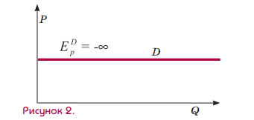
1. Эластичность спроса
Абсолютно эластичный спрос: E = ∞
когда незначительное изменение цены повышает (или понижает) объем спроса на неограниченную величину.
<number>

Slide 9
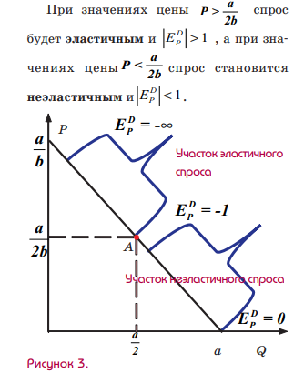
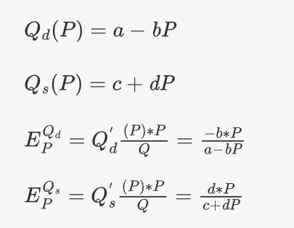
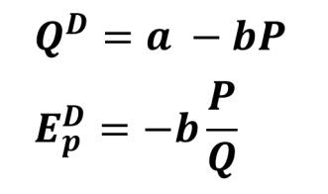
Эластичность линейного спроса зависит от цены

Slide 10
1. Эластичность спроса
Практическое значение ценовой эластичности спроса
Изменение цены | Спрос
 | Неэластичный | Эластичный
Увеличивается | TR (выручка) растет | TR падает
Сокращается | TR падает | TR растет
Товары Гиффена (эффект Гиффена, парадокс Гиффена) и эффект Веблена (эффект престижного спроса) -????
<number>

Slide 11
1. Эластичность спроса
Эластичность спроса по доходу
степень количественного изменения спроса при изменении дохода потребителей на 1%.
Интервалы эластичности спроса по доходу:
1) Е < 0 – для товаров низкого качества, т.е. «относительно худших»;
2) 0 < Е < 1 – нормальные товары, товары первой необходимости;
3) Е = 1 – товары второй необходимости или товары длительного пользования;
4) Е > 1 – предметы (товары) роскоши.
<number>

Slide 12
1. Эластичность спроса
Практическое значение эластичности спроса по доходу
Состояние и динамика данного показателя характеризует перспективы отрасли, которая производит рассматриваемый товар, если ЕI > 0 и доходы растут, то отрасль будет расширяться.
<number>

Slide 13
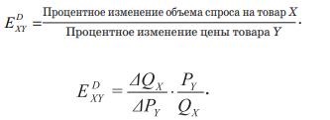

1. Эластичность спроса
Перекрестная эластичность спроса
характеризует степень изменения спроса на один товар при изменении цены другого товара на 1%.
Это точечный коэффициент перекрестной эластичности спроса (используется при небольших изменениях цены товара Y). Коэффициент перекрестной эластичности спроса может быть выражен через производную от функции спроса:
<number>

Slide 14
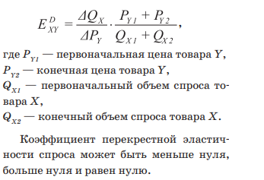
1. Эластичность спроса
Когда рассматриваемые изменения ΔQх и ΔPу оказываются значительными,
значения коэффициента эластичности при использовании начальных и конечных величин спроса и цены на товар Y могут существенно расходиться. Тогда лучше определять дуговую эластичность:
1) Е > 0, товары являются взаимозаменяемыми (субституты).
2) Е < 0, товары являются взаимодополняющими (комплементы).
3) Е = 0, товары являются независимыми друг от друга.
<number>

Slide 15
1. Эластичность спроса
Практическое значение перекрестной эластичности спроса
1) может быть использована с определенными оговорками для определения границы отрасли;
2) позволяет предсказывать изменение спроса на данный товар в зависимости от того, что происходит на рынках взаимозаменяемых и взаимодополняющих товаров.
<number>

Slide 16
1. Эластичность спроса
Общие факторы эластичности спроса
  наличие и доступность товаров-заменителей;
  временной фактор;
  доля расходов на товар в потребительском бюджете;
  степень насыщения рынка рассматриваемым товаром;
  разнообразие возможностей использования данного товара;
  важность товара для потребителя.
<number>

Slide 17
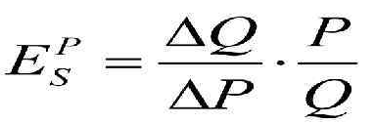

2. Эластичность предложения
Коэффициент ценовой эластичности предложения показывает степень количественного изменения предложения при изменении цены на 1%.
Общие факторы эластичности предложения
  период времени;
  специфика производства (минимальный объем затрат на расширение производства);
  возможности хранения изготовленной продукции;
  максимально возможный объем производства при полной загрузке мощностей;
  виды предлагаемых к реализации товаров и услуг;
  конъюнктура рынка.
<number>

Slide 18
Практические задания

Slide 19
1.
Каким образом следующие изменения цены повлияют на общую выручку предприятия: увеличится ли она, сократится или останется неизменной?
а) Цена падает при неэластичном спросе.
б) Цена растет при эластичном спросе.
в) Цена растет, предложение эластично.
г) Цена растет, предложение неэластично.
д) Цена растет при неэластичном спросе.
е) Цена падает при эластичном спросе.
ж) Цена падает, у спроса единичная эластичность.
<number>

Slide 20

Решите задачи
1. При цене продукта Р1 = 50 денежных единиц объем его предложения
составил 100 единиц. При снижении цены до Р2 = 40 денежных единиц объем предложения сократился до 80 единиц. Рассчитайте коэффициент эластичности предложения.
2. Для функции спроса QD=200−4P определить:
а) ценовую эластичность спроса при цене P=10;
б) ценовую эластичность спроса при росте цены с 10 до 12;
в) при какой цене эластичность данной функции спроса равна –4.
3. Опытным путем установлены функции спроса q(p) и предложения q, S – предложение товара: p – цена товара. Найти: а) равновесную цену, т.е. цену, при которой спрос и предложение уравновешиваются; б) эластичность спроса и предложения для этой цены; в) изменение спроса при увеличении цены на 5 % от равновесной.

Slide 21
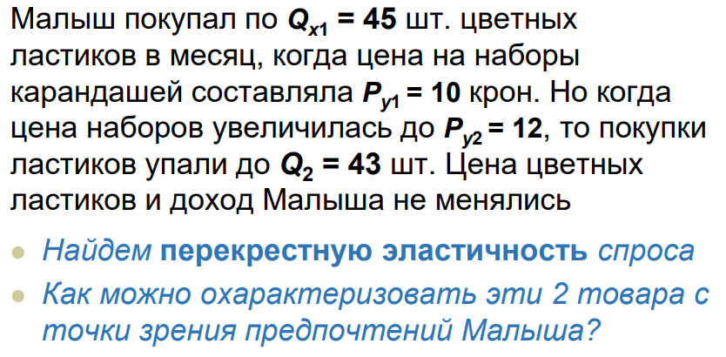
Решите задачи
4. Известна функция спроса QD = 200 – 4P.
Найти:
При какой цене эластичность равна ( – 4)?
При какой цене эластичность равна ( – 1)?
Какова максимальная выручка на этом рынке?
5. При цене 10 тыс. руб. за единицу величина спроса на товар равна нулю. При величине спроса 10 ед. ценовая эластичность спроса на товар равна (-1). Найти уравнение линейной функции спроса.
Notes:
<number>

Slide 22
Дополнительные материалы
https://books.econ.msu.ru/Introduction-to-Economics/chap07/7.4/
Спрос и его факторы
https://resh.edu.ru/subject/lesson/5414/start/161236/
Предложение и его факторы https://resh.edu.ru/subject/lesson/5416/start/170679/
Рыночное равновесие
https://resh.edu.ru/subject/lesson/5417/start/170731/
Нарушение рыночного равновесия https://resh.edu.ru/subject/lesson/5980/start/170763/

